Slide 1
www.cicogninirodari.prato.gov.it Istituto Statale d’Istruzione Secondaria Superiore “Cicognini Rodari” di Prato Indirizzo Liceo Musicale
ISISS Cicognini – Rodari di Prato via Galcianese, 20/4- 59100 Prato (PO)
telefono 0574 32041 - fax 0574 32042

Slide 2
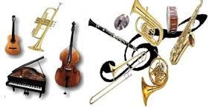
LICEO MUSICALE “CICOGNINI -RODARI”
“Il Primo
Liceo Musicale Statale a Prato”

Slide 3
Scegliere la scuola superiore, informazioni sul Liceo Musicale
Il Liceo Musicale è un nuovo indirizzo di Scuola Secondaria Superiore rivolto ai ragazzi che amano la musica e non vogliono rinunciare ad una solida preparazione culturale, indispensabile per la prosecuzione degli studi universitari e per un futuro inserimento nel mondo del lavoro.
Il titolo di studio che essi conseguono alla fine del percorso quinquennale è infatti il diploma di maturità liceale che apre le porte a qualsiasi facoltà universitaria.
Il Liceo Musicale dà ad ogni allievo la stessa preparazione di un qualsiasi altro liceo attraverso le materie umanistiche, scientifiche e linguistiche, e nello stesso tempo conferisce un'alta formazione artistico-musicale.

Slide 4
Quali strumenti posso suonare al Liceo Musicale?
ARPA
CANTO
CHITARRA
CLARINETTO
CONTRABBASSO
CORNO
FAGOTTO
FLAUTO
OBOE
PERCUSSIONI
PIANOFORTE
SASSOFONO
VIOLINO
VIOLONCELLO
Il primo strumento lo scegli tu e farai due ore di lezione settimanali
Il secondo strumento lo sceglie la scuola e farai un’ora di lezione settimanale
Avrai la possibilità di partecipare a gruppi di musica d’insieme corali e strumentali
Imparerai ad utilizzare le principali tecnologie informatiche ed elettroacustiche nel laboratorio di Tecnologie Musicali.
*Di qualunque altro strumento potrà essere attivato il corso di studi , in base alle richieste degli alunni.

Slide 5
Piano di studi Liceo Musicale
La domanda di ammissione alla prima classe del Liceo Musicale è subordinata al superamento della prova selettiva per verificare il possesso di specifiche competenze musicali.

Slide 6
Liceo musicale il percorso verso l’ Alta Formazione Musicale
Essendo un Liceo a tutti gli effetti, una volta conseguito il diploma lo studente potrà iscriversi a qualsiasi facoltà universitaria e all'Alta Formazione Artistica- Musicale.
In particolare, il diplomato della sezione musicale potrà continuare il suo percorso di studi iscrivendosi al Conservatorio.

Slide 7
COSA POSSO FARE DOPO IL LICEO MUSICALE? Sbocchi professionali
Area artistica:
Direttore d’Orchestra
Strumentista
Compositore
Musicista di stili non accademici (jazz, pop, rock ecc.)
Area musicologica e di divulgazione della musica:
Giornalista Critico musicale
Ricercatore
Insegnante nei Conservatori e nelle Università delle discipline teoriche, toriche ed analitiche della musica
Area tecnologica
Assistente di produzione musicale
Compositore di musica elettroacustica
Esperto di restauro di documenti sonori
Compositore di musica per multimedia, internet, cinema e televisione
Ingegnere del suono
Fonico teatrale
Tecnico di gestione di laboratori musicali
Area psico-pedagogica:
Insegnante di musica nella scuola primaria e secondaria
Insegnante di propedeutica strumentale
Insegnante di discipline musicali nelle scuole private, civiche, cooperative ecc.
Altre Professioni che necessitano di competenze musicali
Accordatore
Liutaio
Manager in campo musicale
Responsabile del marketing nell'editoria musicale

Slide 8
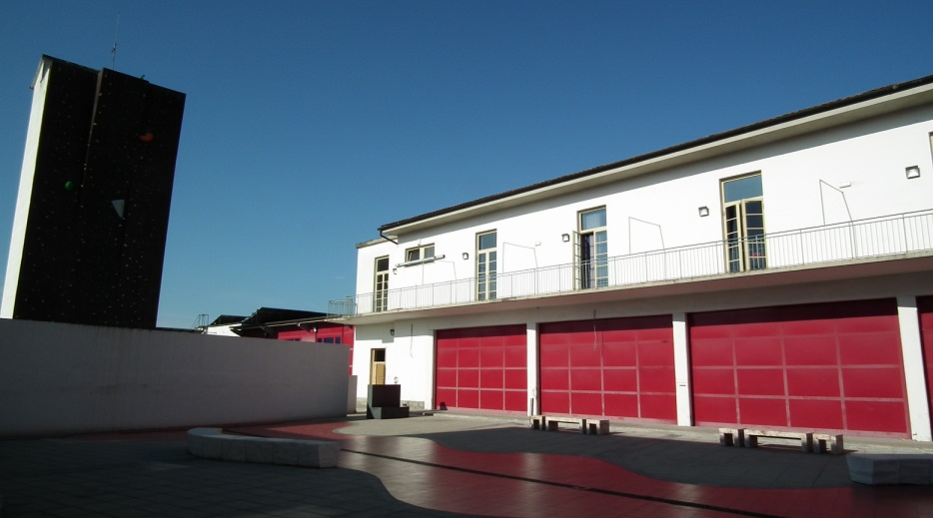
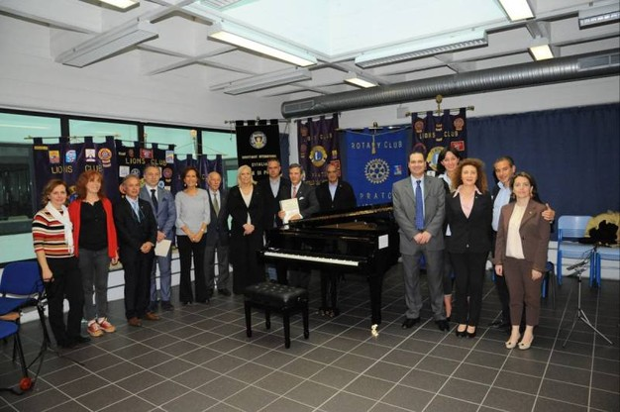
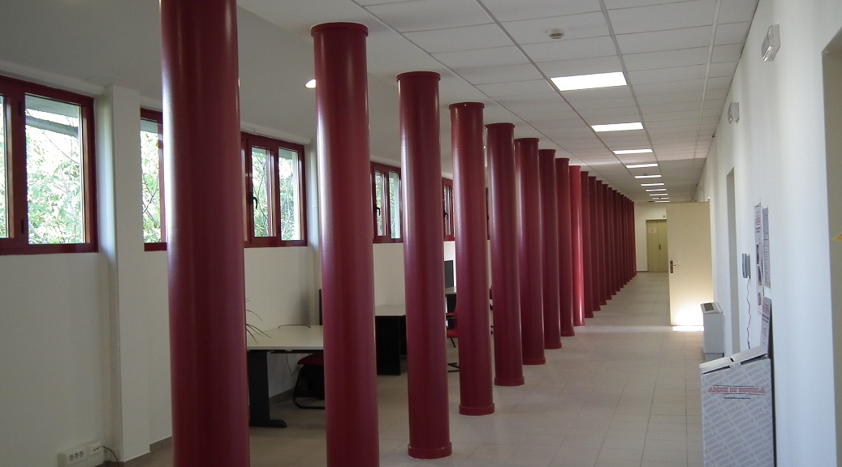
La nuova sede del Liceo Musicale

Slide 9
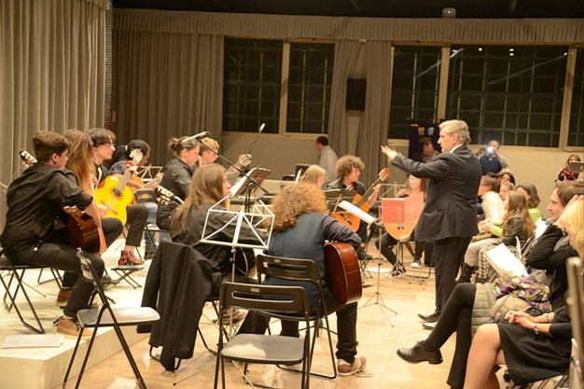
CONCERTI di MUSICA D’INSIEME Auditorium Camera del Commercio

Slide 10
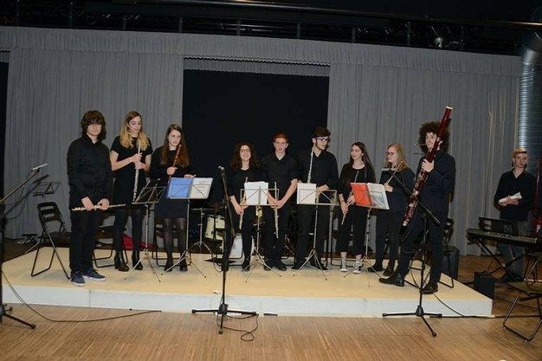
Attività e Concerti del Musicale
Concorso musicale Città di San Vincenzo (LI)
Concerto di Fine Anno

Slide 11
www.cicogninirodari.prato.gov.it Istituto Statale d’Istruzione Secondaria Superiore “Cicognini Rodari” di Prato Indirizzo Liceo Musicale
“La Musica non è altro che rumore, finché non raggiunge una mente in grado di riceverla”
Paul Hindemith

